Slide 1


Slide 2
Знакомство с git
git config --global user.name=‘name’
git config --global user.email=‘email’
git config --list
git init – инициализация git
git status – текущий статус
git add <filename> или .
git log - история коммитов

Slide 3
Знакомство с git
git diff [<file>] – просмотр изменения
gti reset --head | --soft – откат коммитов
git commit –amend – переписать существующий коммит

Slide 4
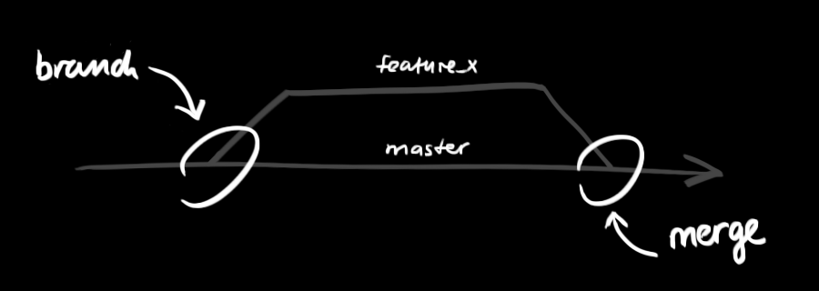

Slide 5
Ветки
git branch – список веток
git checkout – сменить ветку
git checkout -b <branch_name> - создать ветку
git merge <branch_name> - слияние веток
git branch -v – просмотр коммитов по веткам

Slide 6
Алиасы
git config --global alias.<name> <command>
.bashrs

Slide 7
Git stash
git stash –list
git stash pop
git stash apply

